Slide 1

자료구조설계 프로젝트
관광지 최적경로 찾아 주기
CHEEKY HONG
20146703 박지호

Slide 2
목차
#04
#01,
#02,
사업부의 경쟁전략
주제
구현
#03,
#04,
장애물
Q&A

Slide 3
#01,
주제

Slide 4
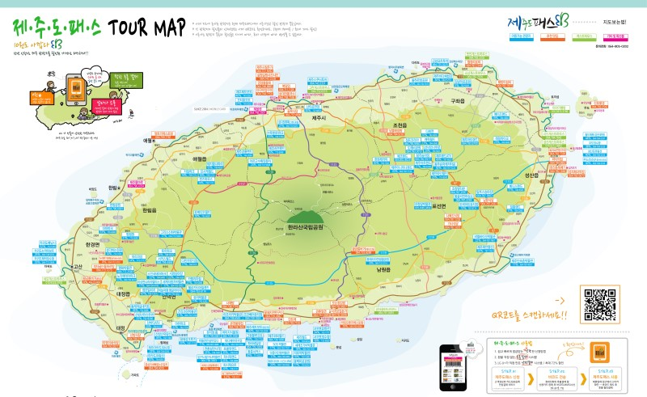
#01
주제
여행지들의 최적의 경로 찾아 주기
출처: 코웨이 홈페이지 http://www.coway.co.kr/

Slide 5
#02,
구현

Slide 6
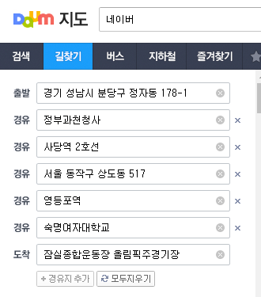
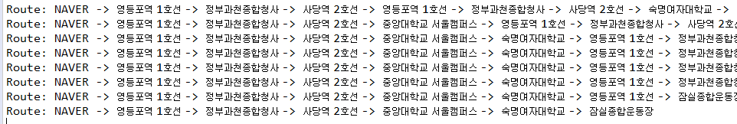
#02
구현

Slide 7
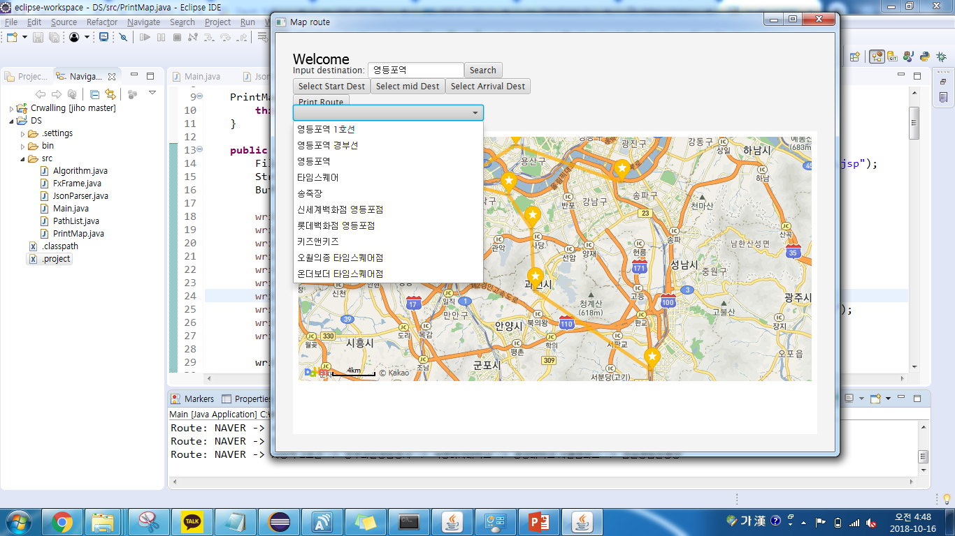
#02
구현

Slide 8
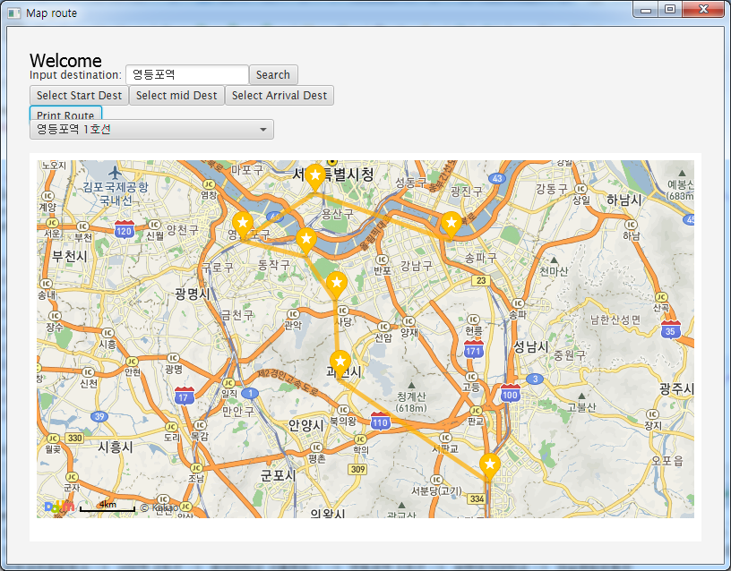
#02
구현

Slide 9
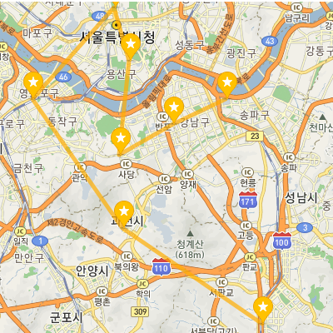


#02
구현

Slide 10
#03,
장애물

Slide 11
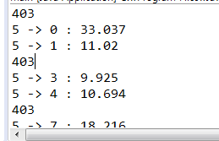
#03
장애물
장애물
- 주제 정하기
- T map api response Error
- 알고리즘 구현

Slide 12
#04,
Q&A

Slide 13
Thank you

